Slide 1
Rahmenvereinbarung „Serielles Sanieren“
Gestaltung und Durchführung eines Ausschreibungsverfahrens für eine Rahmenvereinbarung „Serielles Sanieren“

Slide 2
Wohnungswirtschaft im Spannungsfeld
EPBD / GModG / WPG / CO2-Preis / AVBFernwärmeV
2026 / 2028
  Lebensdauer / Lebensende von Heizungen (GModG)
  CO₂-Monitoring / Klimapfad (Risiken kennen, Prüfung)
  Energieausweise (EPBD-Umsetzung)
  Lokale EE / Fernwärme – Kosten, Emissionen, Zukunft (AVBFernwärmeV, GModG und Wärmeplanungsgesetz)
2028 ff.
  Nicht umlegbare Betriebskosten (CO2KostAufG i.V.m. ETS II)
Blick auf 2030 / 2045
  Strategie für Worst Performing Buildings (WPB),
  Klimaschutzgesetz 2045 national: keine fossile Heizung mehr (EPBD, GModG)
zunehmend
  Management von Klimarisiken (Realität)

Slide 3
Eigener Wohnungsbestand 2023 nach Energieeffizienzklassen in % aller klassifizierbarer WE im eigenen Bestand
Wenn die Effizienzklassen F+G+H in den kommenden 20 Jahren vollständig saniert würden und A+B+C+D gar nicht, bedeutet dies eine Sanierungsquote von 1%. Aber A+B+C+D benötigen kleine Maßnahmen und heizungstausch.
1.131.585 Wohneinheiten
94.299 Gebäude (Annahme 12 pro Gebäude)

Slide 4
Entwicklung der Treibhausgas-Emissionen und Projektionen bis 2030 in Deutschland (UBA 30.06.2026)
Millionen Tonnen Kohlendioxid-Äquivalente
Projektion 2030:
= 80,1 Mio t CO_{2 Äqu}
KSG: Das Zwischenziel für 2030 beträgt 65 Prozent Treibhausgasminderung gegenüber 1990
= 67 Mio t CO_{2 Äqu}

Slide 5
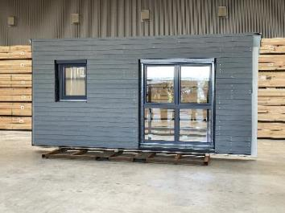
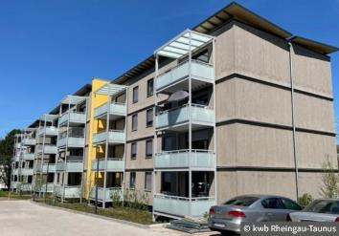
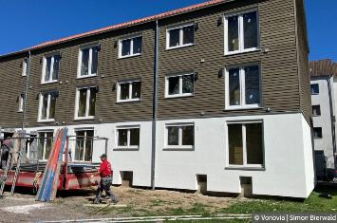
serielle und modulare Technologien in der Sanierung-
Erwartungen und Realität
Aber:
Kosten für eine echte Breitenwirkung zu hoch
Förderung nur für EH 55 statt EH 85
(SerSan Bonus)
Fördervolumen in der Höhe langfristig nicht sicher
Aktuell noch Herantasten
Mehr Geschwindigkeit, Effizientere Bauabläufe
Preisdegression durch Lernkurven- und Skaleneffekte
Effizienter Materialeinsatz
Antwort auf den Fachkräftemangel
Weniger Belastung der Mieter und Anwohner
Notes:
Wir setzen weiterhin auf Serielle Lösungen als eine Lösungsoption
Vorteile siehe Folie
Es entwickelt sich
Viele Wohnungsunternehmen sehr zufrieden
Für eine sehr breiten Markt ist Preisdegression notwendig

Slide 6
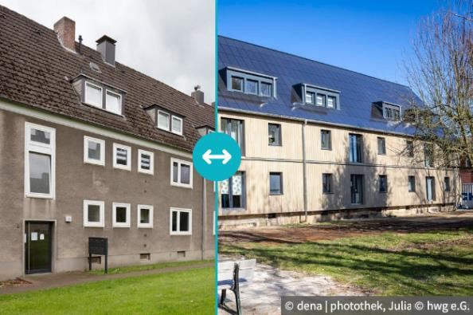
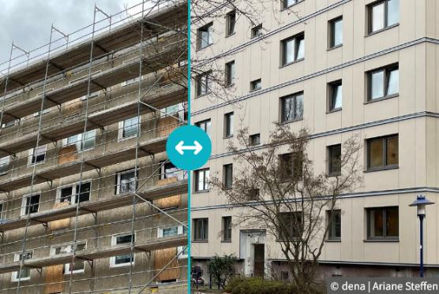
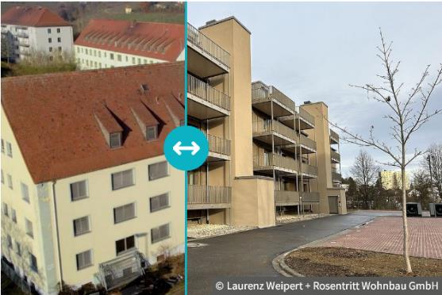
GdW Rahmenvereinbarung SerSan 1.0
energetische Gebäudesanierung, bei der vorgefertigte und standardisierte Bauteile für Fassade, Dach und Haustechnik zum Einsatz kommen
Serielles Sanieren muss für eine breite Anwendung
                kostenoptimaler werden
                SerSan Angebote transparenter werden
GdW RV für SerSan 2027
Partner
          DENA
          HDB
          BMWE und BMWSB
  Bekanntmachung der Ausschreibung ca. 08.2026

Slide 7
Elemente der Rahmenvereinbarung/
Leistungsinhalt (Überblick)

Slide 8
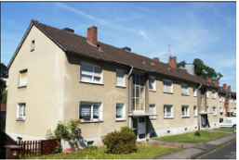
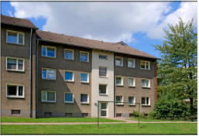
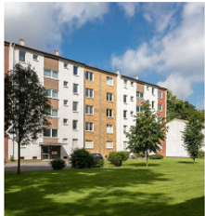
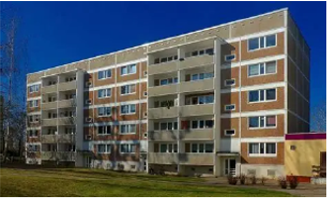
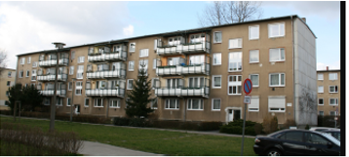
Anwendbarkeit der Rahmenvereinbarung
Gebäudetypen als Vergleichsmaßstab
Grundsatz:
  Rahmenvereinbarung ist im Einzelabruf anwendbar für alle Wohnungsbestände (sowie gewerbliche und öffentliche Bestände), die für eine serielle Sanierung geeignet sind.
5 Referenzgebäudetypen
  Je Referenzgebäudetyp dient ein konkreter Gebäuderepräsentant als Kalkulationsgrundlage und Vergleichsmaßstab.
Für den Einzelabruf wählt ein Abrufberechtigter das Los mit dem Referenzgebäudetypen aus, der dem zu sanierenden Gebäudebestand hinsichtlich der baulichen Struktur und/oder der zu erbringenden Leistungen am nächsten kommt.
Fotos zur Illustration, werden durch Bildmaterial von Gebäuden ersetzt, zu denen die Angebots-relevanten Kenngrößen durch das Prüfbüro geliefert werden.

Slide 9
Referenzgebäudetypen – Überblick
Die fünf Referenzgebäudetypen stehen stellvertretend für den Gebäudebestand im Anwendungsbereich der Rahmenvereinbarung. Sie weisen im Ausgangszustand einen hohen Energieverbrauch auf und sollen in den nächsten Jahren prioritär saniert werden:
Merkmal | Typ 1 | Typ 2 | Typ 3 | Typ 4 | Typ 5
Gebäudetypologie | zweigeschossiges Siedlungsgebäude | drei- und mehrgeschossiges Siedlungsgebäude | drei- und mehrgeschossiges Siedlungsgebäude | industrieller Wohnungsbau (DDR-Serientypen der IW-/Q-Reihe) | industrieller Wohnungsbau (Plattenbauweise WBS 70 Ost; Großsiedlungsbau West)
Baualtersklasse | 1950er-Jahre | 1950er bis 1970er-Jahre | 1960er und 1970er Jahre | Ende der 1950er bis in die 1980er Jahre | 1970er-Jahre (Ost/DDR bis Ende der 1980er Jahre)
Geschossigkeit | 2 Vollgeschosse zzgl. Dachgeschoss | mindestens 3 Vollgeschosse | mindestens 3 Vollgeschosse | mindestens 3 Vollgeschosse | mindestens 3 Vollgeschosse
Deckenkonstruktion | Holz-/Fehldecken, Betondecken | Holzdecke, Betondecke | Betondecke | Betondecke | Betondecke
Dachform | Steildach (bewohnt/unbewohnt) | Steildach (bewohnt/unbewohnt) | Steildach (bewohnt/unbewohnt) | Steildach (i. d. R. unbewohnt, teils bewohnt), Flach-/Neigungsdach | Flachdach
Balkone/Loggien | ohne Balkone/Loggien, eingezogene Loggien, Balkone – auch in Kombinationen | wie Typ 1 | wie Typ 1 | wie Typ 1 | i. d. R. vor die Fassade gerückte, teils eingezogene Loggien

Slide 10
Gebäuderepräsentanten – Ausgangssituation für die Kalkulation
Merkmal | Repräsentant Typ 1 | Repräsentant Typ 2 | Repräsentant Typ 3 | Repräsentant Typ 4 | Repräsentant Typ 5
Dachform | Steildach, bewohnt | Steildach, unbewohnt | Steildach, unbewohnt | Steildach, unbewohnt | Flachdach
Balkone/Loggien | ohne Balkone/eingezogene Loggien in Kombination | auskragende Balkone | eingezogene Loggien | ohne Balkone/Loggien | vor die Fassade gerückte Loggien
Schadstoffbelastung | keine Schadstoffbelastung | keine Schadstoffbelastung | keine Schadstoffbelastung | keine Schadstoffbelastung | Morinolfugen (WBS 70) zu unterstellen
Sämtliche Angebotspreise sind je m² Wohnfläche des Repräsentanten im Ausgangszustand (ohne Außenflächen) zu kalkulieren.
Der konkrete Gebäuderepräsentant wird bei Aufforderung zur Angebotsabgabe benannt; detaillierte Gebäudedaten (Geometrie, Bauteilflächen, U-Werte, Anlagentechnik) werden bereitgestellt (vgl. Anhang Verfahrensbrief, Beispiel Gebäudetyp 3 „Salzgitter“).

Slide 11
Überblick über die Fachlose
Vier Fachlose: Einzelmaßnahme Wandsystem (WS) sowie den Effizienzhaus-Standards EH 85, EH 70 und EH 55.
Fachlos WS: energetische Ertüchtigung der Gebäudehülle als Einzelmaßnahme, gemäß den Anforderungen der BEG-Einzelmaßnahmenförderung
EH-Fachlose bauen auf dem Fachlos Wandsystem auf,
umfassen auch die Technik (insbesondere Heizungsanlage Gebäude/Anschluss Nahwärmenetz einschl. Warmwasserbereitung, Lüftungstechnik, Photovoltaik, sommerlicher Wärmeschutz)
Standardleistungen sowie optionale Leistungen
Optional (Angabe, ob im Einzelabruf erbringbar): z.B. Anstellaufzüge
Nicht in der Rahmenvereinbarung:
                - neuer Hausanschluss und Elektroversorgung
                - neue Heizkörper und -anschlüsse sowie neue Zähler
                - Wiederherstellung von Außenanlagen

Slide 12
Überblick über Standardleistungen (FLB Kapitel 3)
Leistungen des Auftragnehmers für alle Fachlose (FLB Kap. 3.3), u. a.:
  Grundlagenermittlung, Bestandsaufnahme und Aufmaß, 3D-Scan und Bestands-3D-Modell;
  vollständige Planungsleistungen (Vor-, Entwurfs-, Genehmigungs-, Ausführungs-, Werk- und Montageplanung) einschließlich Fachplanungen (Energiekonzept, TGA-/Lüftungskonzept, Bauphysik/Statik, Schall- und Brandschutz, sommerlicher Wärmeschutz);
  erforderliche Voruntersuchungen (z. B. Statik), Schadstoffbegutachtung und -entsorgung;
  Herbeiführen erforderlicher Genehmigungen, Genehmigungsmanagement und behördliche Abnahmen;
  Unterstützung von Energieberatung und Fördermittelmanagement (formaler Antragsteller ist der Einzelauftraggeber) mit den erforderlichen Nachweisen: EH-Niveau, EE-Klasse, SerSan-Bonus, U-Werte, Energiebedarf/-verbrauch, Dimensionierung und Effizienz der Heizungsanlage (COP/SCOP).
Leistungen des Auftraggebers (FLB Kap. 3.1): Bereitstellung vorhandener Unterlagen und Vorarbeiten zum Ausgangsgebäude.
Nicht in der Rahmenvereinbarung enthalten (FLB Kap. 3.2): neuer Hausanschluss und Elektroversorgung; neue Heizkörper und -anschlüsse sowie neue Zähler; Wiederherstellung von Außenanlagen.

Slide 13
Leistungsbilder je Fachlos (FLB Kapitel 4)
Fachlos WS – Einzelmaßnahme Wandsystem: energetische Sanierung der Außenwände, Fenster und Türen; Leistungen im Sockelbereich; Umgang mit Loggien und Balkonen; mindestens gemäß den Anforderungen der BEG-Einzelmaßnahmenförderung.
Fachlos EH 85: Hüllmaßnahmen und Technik kompatibel mit dem Effizienzhaus 85-Standard; Lüftung nach Lüftungskonzept (Lüftung mit Wärmerückgewinnung als optionale Leistung); Luftdichtheitsprüfung.
Fachlos EH 70: Leistungsbild wie EH 85, jedoch mit den energetischen Anforderungen des Effizienzhaus 70-Standards.
Fachlos EH 55: Hüllmaßnahmen und Technik kompatibel mit dem Effizienzhaus 55-Standard (weitergehende energetische Anforderungen).
Alle förderseitigen Bestimmungen zur Erreichung des jeweiligen EH-Standards sind vom Anbieter einzuhalten.
Dachdämmung bzw. Dämmung der obersten Geschossdecke: Standardleistung oder optionale Leistung je nach Ausgangssituation des Gebäuderepräsentanten (nicht bewohntes/bewohntes Steildach, Flachdach).
Für die Kalkulation ist je Referenzgebäudetyp die Ausgangssituation des Gebäuderepräsentanten zugrunde zu legen (Tabelle 2 FLB); für Gebäudetyp 5 sind Morinolfugen für die betroffenen Bauteile zu unterstellen, für die Gebäudetypen 1 bis 4 ist grundsätzlich von Schadstofffreiheit auszugehen.

Slide 14
Optionale Leistungen (Verfahrensbrief Kapitel 4)
Angabe, ob im Einzelabruf erbringbar: Anstellaufzüge.
Zwingend anzubietende optionale Leistungen (Angebotspreis separat oder als Preisdifferenz zum Standardleistungsumfang), u. a.:
  Feuchtigkeits-/Spritzschutz im Sockelbereich (z. B. Schotterstreifen);
  Lüftung mit Wärmerückgewinnung (nur für das Fachlos EH 85);
  Betrieb, Wartung, Instandhaltung und (Betriebs-)Services der technischen Anlagen für fünf Jahre (nur EH-Fachlose);
  Schadstoff-Option für die Gebäudetypen 1 bis 4: Asbest im Laibungsputz der Fenster, künstliche Mineralfasern (KMF) in der obersten Geschossdecke;
  Verschluss eingezogener Loggien als unbeheizter Wintergarten; Vorbereitung der Fassade für Anstellbalkone; Errichtung von Anstellbalkonen;
  Dachleistungen je nach Ausgangssituation: Dämmung der obersten Geschossdecke (nicht bewohntes Steildach), Dachdämmung mit neuer Eindeckung (bewohntes Steildach), Flachdachsanierung inkl. Abdichtung, Attika und Entwässerung;
  Alternativlösung für Wärmeerzeugung und Warmwasser (gegenüber Elektro-Luft-Wasser-Wärmepumpe); dezentrale Anlagen für die Warmwasserversorgung; Installation einer Photovoltaikanlage.
Die Angebotspreise für optionale Leistungen werden bei der Ermittlung des (Gesamt-)Angebotspreises gewichtet berücksichtigt.

Slide 15
Kenndaten zum GdW Ausschreibungsverfahren

Slide 16
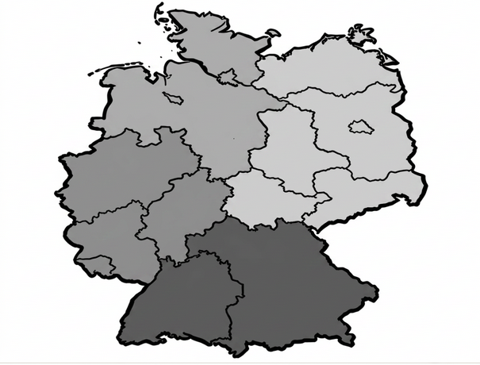
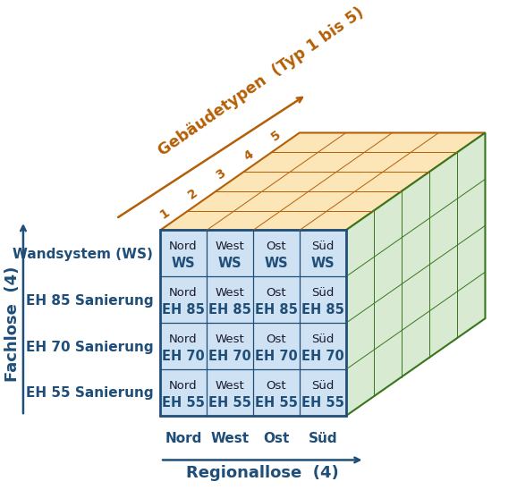
Adressaten der Ausschreibung
(Festlegungen)
Einzelmaßnahme Wandsystem
Effizienzhaus 85
Effizienzhaus 70
Effizienzhaus 50
Einbeziehen von bundesweit tätigen sowie regional- und überregional tätigen Anbietern.
Bildung von vier Regionen: Aufteilung in Nord, West, Ost, Süd entspricht den Anbieterstrukturen derzeit am besten.
Festgelegte Losstruktur: Kombination von 4 Fachlosen (WS, EH 85, EH 70, EH 55), 5 Referenzgebäudetypen und 4 Regionallosen = 80 Einzellose. Für die Handhabung des Verfahrens werden vier Gruppen von jeweils 20 Einzellosen gebildet; Bewerbung auf ein, mehrere oder alle Einzellose möglich.
Je Einzellos werden bis zu 25 Bewerber (Fachlos WS) bzw. 20 Bewerber (EH-Fachlose) zur Angebotsabgabe aufgefordert; der Zuschlag wird je Einzellos auf maximal 10 Bieter/Bietergemeinschaften erteilt.
Typ1
Typ2
Typ3
Typ4
Typ5

Slide 17
Regionallose – Zuordnung der Bundesländer
Die Leistung wird in vier Regionallose (Nord, Ost, Süd, West) gegliedert; damit werden die derzeitigen Anbieterstrukturen abgebildet und Spezialisierungsvorteile ermöglicht (FLB Kapitel 6):
Region | Bundesländer/Stadtstaaten
Nord | Schleswig-Holstein, Hamburg, Bremen, Niedersachsen
Ost | Berlin, Brandenburg, Mecklenburg-Vorpommern, Sachsen-Anhalt, Sachsen, Thüringen
Süd | Bayern, Baden-Württemberg
West | Nordrhein-Westfalen, Hessen, Rheinland-Pfalz, Saarland
Die Auswahl des Regionalloses im Einzelabruf richtet sich nach dem Standort des zu sanierenden Gebäudes.

Slide 18
Eignungskriterien für die Teilnahme
Grundsatz: innovative Anbieter, die kürzlich auf den Markt getreten sind, nicht ausschließen
Überblick über die Standard-Kriterien
Befähigung zur Berufsausübung
  Eintrag in Berufs- bzw. Handelsregister
  Berufsbezeichnung Architekt oder Bauvorlageberechtigung
Wirtschaftliche und finanzielle Leistungsfähigkeit
  Berufs-/Betriebshaftpflichtversicherung
  Umsatz des bauausführenden Unternehmens des letzten Geschäftsjahres in vergleichbaren Projekten (serielle Sanierung von Mehrfamilienhäusern oder Büro-/Verwaltungsgebäuden)
Technische und berufliche Leistungsfähigkeit
  Nachweis der maßgeblichen Beteiligung an der Planung oder der seriellen Sanierung zu mindestens 1 oder 2 Projekten im Wohnungsbau oder Büro- und Verwaltungsgebäuden. Die Projekte können sich „in Umsetzung befinden“, d.h. ein erteilter Auftrag reicht aus.
  Prüfung auf Angabe Beschäftigtenzahl, Untergliederung nach Leitungspersonal

Slide 19
Auswahlkriterien für Bieter/Bietergemeinschaften
Falls mehr Teilnehmer einreichen, als zur Angebotserstellung aufgefordert werden sollen:
Punktsystem für die Auswahl von Bietern/Bietergemeinschaften
Begleitung von Sanierungsvorhaben (Planung/Realisierung; Wohnen oder Büro-/Verwaltungsbau)
  In den letzten drei abgeschlossenen Kalenderjahren über die Mindestanforderung von ein oder zwei Projekten hinausgehend
  5 Punkte bei 4 und 5 Projekten, 10 Punkte bei 6 bis 10 und 15 Punkte bei mehr als 10 Projekten
  Bei größeren Vorhaben werden je 24 Wohneinheiten als ein Projekt gewertet.
Zertifizierungen
  z.B. Gütezeichen für den Holzbau, Zertifikate, die eine Orientierung am Stand der Technik belegen, Gütesicherung in der Fertigung.
  Je Nachweis 1, maximal 3 Punkte
Fertigungskapazität
  Darstellung der vorhandenen Fertigungskapazität innerhalb eines Jahres nach Abschluss der Rahmenvereinbarung
  Verwendete Indikatoren: Fassadenfläche (ggf. Anzahl sanierbarer Wohnungen)
  Minimal 5 Punkte, maximal 15 Punkte, Errechnung eines individuellen Wertes anhand des linearen Verlaufs

Slide 20
Bewertungskriterien für die Angebote
(im anfänglichen Ausschreibungsverfahren)
Haupt- und Unterkriterien der Bewertungsmatrix RV (FLB Kapitel 7.1, Entwurf):
Kriterium | Gewicht | Max. Punkte | Wesentliche Beurteilungsaspekte
A. Qualität und Innovation | 40 % | 200
A.1 Gestalterische Qualität | 12 % | 60 | Architektonischer Ausdruck, Fassadengestaltung, städtebauliche Wirkung, Materialität, Freisitze/Balkone/Loggien
A.2 Funktionale und technische (Ausführungs-)Qualität | 8 % | 40 | Baukonstruktion, Elemente/Anschlüsse, Vorfertigungsgrad, TGA-Konzept, Wärmebrücken
A.3 Ökologische Qualität | 6 % | 30 | Zertifikate, Ökobilanz/GWP, PV-Nutzung, nachwachsende Dämmstoffe, Rückbaubarkeit
A.4 Qualität der seriellen Sanierungslösung | 14 % | 70 | Eingriffstiefe, Dauer lärm-/schmutzintensiver Arbeiten, Prozessqualität, Digitalisierung
B. Angebotspreis und Wirtschaftlichkeit | 60 % | 300
B.1 Höhe des Angebotspreises für das jeweilige Einzellos | 50 % | 250 | Angebotspreis in Euro/m² Wohnfläche (inkl. gewichteter optionaler Leistungen)
B.2 Preisnachlass bei größerer Zahl von Gebäuden | 5 % | 25 | Nachlass in % bei 3 bzw. 10 Gebäuden in einem Einzellos
B.3 Instandsetzungs- und Wartungsaufwand | 5 % | 25 | Kosten für Instandhaltung/Wartung in den ersten 20 Jahren
In der Hauptkategorie A müssen mindestens 80 Punkte erreicht werden. Die Bewertungsmatrix wird mit der Aufforderung zur Angebotsabgabe konkretisiert; die Vergabestelle behält sich Änderungen bis zur formalen Angebotsabgabe vor.

Slide 21
Zeitplanung für das weitere Verfahren

Slide 22
Wesentliche nächste Schritte im Verfahren
Überblick über die wesentlichen nächsten Arbeitsschritte:
EU-Auftragsbekanntmachung: Übermittlung an das Amt für Veröffentlichungen der EU am 24.08.2026.
Frist für den Eingang der Teilnahmeanträge: 24.09.2026, 14:00 Uhr – Einreichung elektronisch und in deutscher Sprache über die Vergabeplattform.
Prüfung der Teilnahmeanträge (Eignungsprüfung, bei Überschreiten der Höchstzahl Auswahl anhand der Auswahlkriterien) durch das Wettbewerbsbüro ANP und die am Verfahren Beteiligten.
Aufforderung geeigneter Bewerber/Bewerbergemeinschaften zur Angebotsabgabe; Bindefrist für Erstangebote und finale Angebote jeweils vier Monate ab dem jeweiligen Schlusstermin.
Angebotsphase, ggf. Verhandlungsphasen; Änderungsvorschläge zur Rahmenvereinbarung innerhalb von sechs Wochen nach Aufforderung zur Angebotsabgabe erbeten.
Bewertungsphase mit Jury-Sitzung am 15.12.2026 (Reservetermin: 26.01.2027); anschließend Zuschlagserteilung.

Slide 23
Überblick über das gesamte Verfahren
Wesentliche Phasen des Ausschreibungsverfahrens
Phase | Termin/Zeitraum
Übermittlung der EU-Auftragsbekanntmachung | 19.08.2026
Teilnahmewettbewerb – Frist für den Eingang der Teilnahmeanträge | 24.09.2026, 14:00 Uhr
Prüfung der Teilnahmeanträge, ggf. Auswahl; Aufforderung zur Angebotsabgabe | Anfang Oktober 2026
Angebotsphase, ggf. Verhandlungsphasen | Herbst/Winter 2026
Bewertungsphase mit Jury-Sitzung | 1. Quartal 2027
Zuschlagserteilung und Abschluss des Verfahrens | April 2027

Slide 24
to be continued

